Slide 1
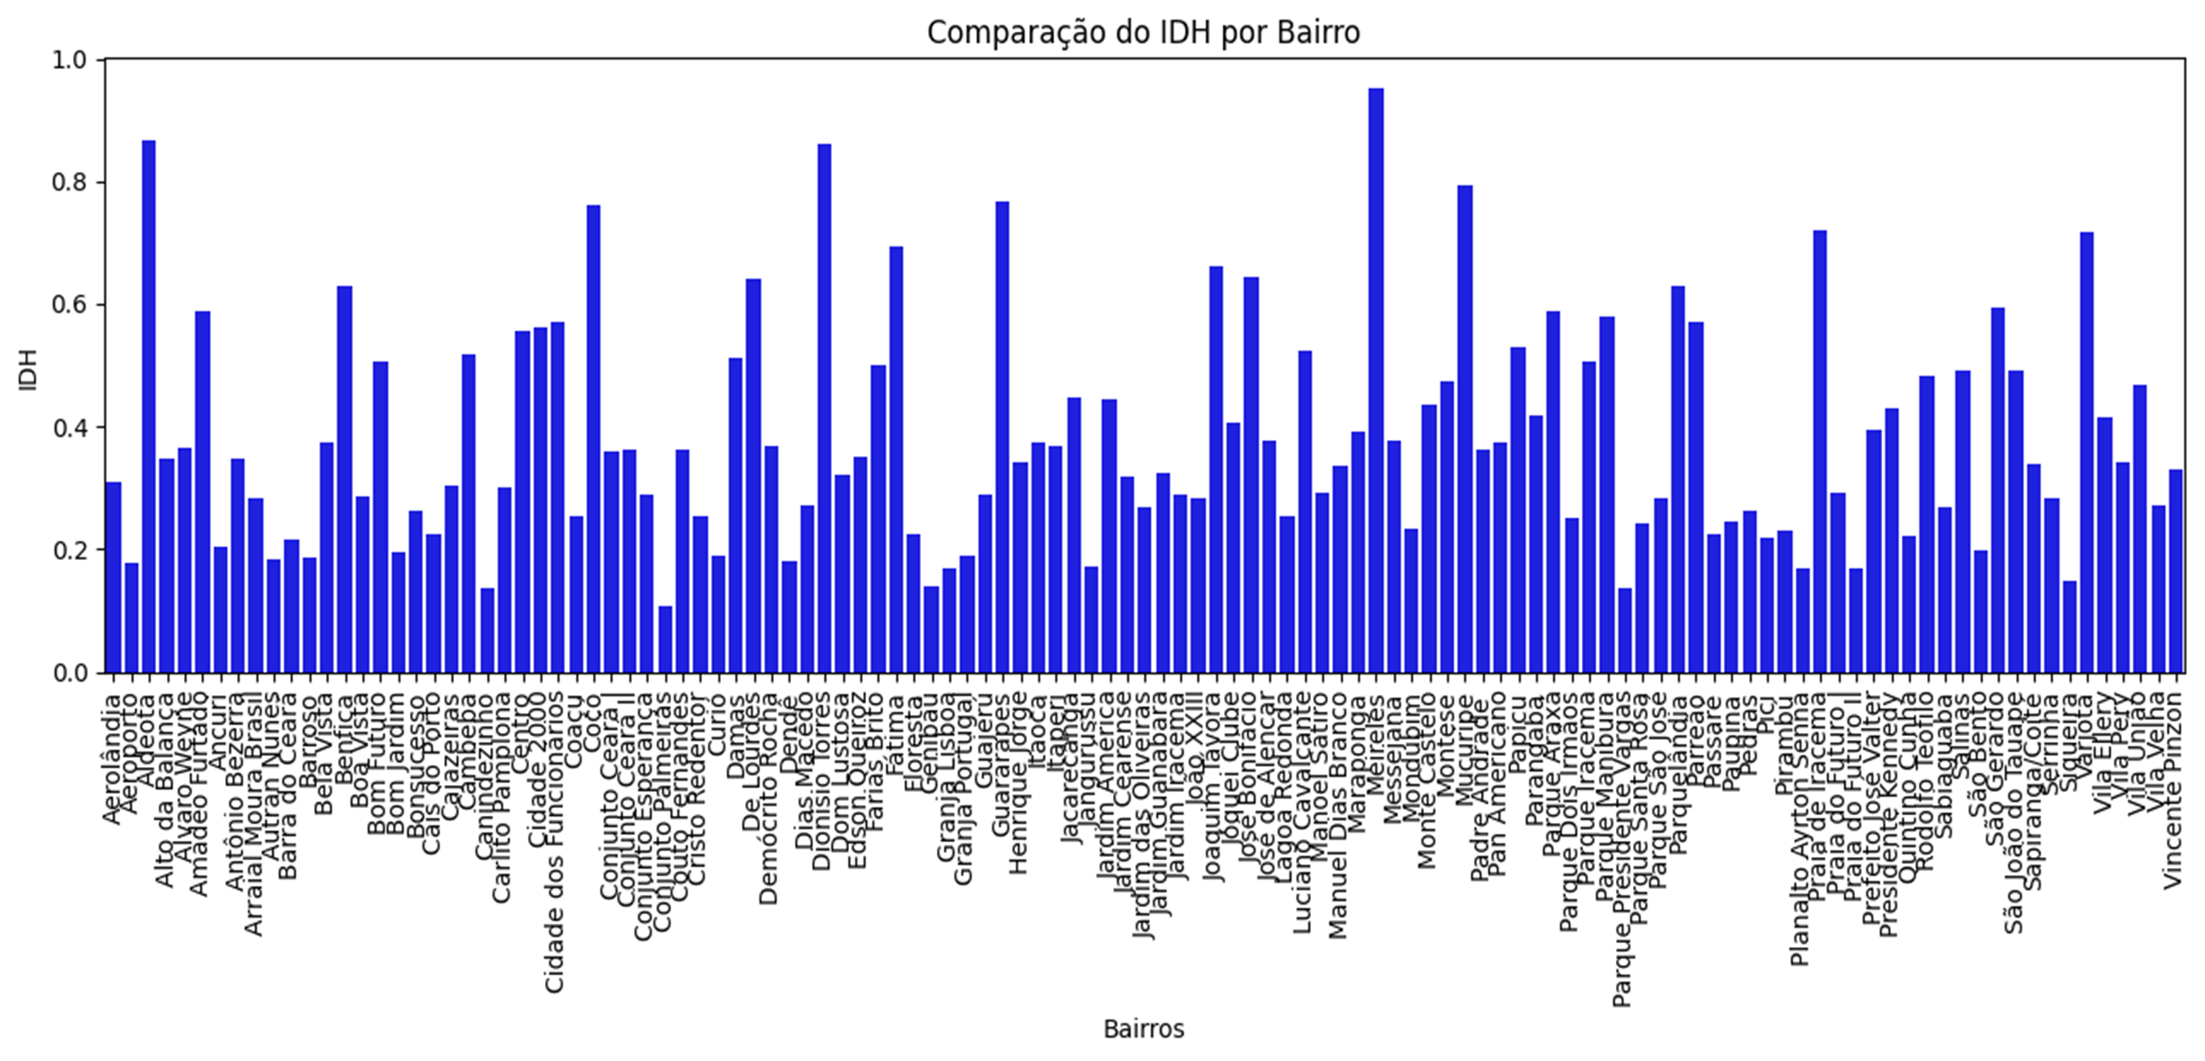
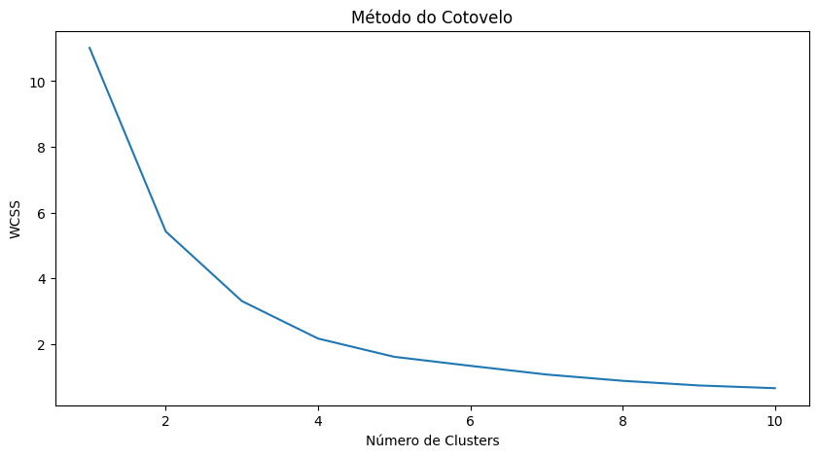
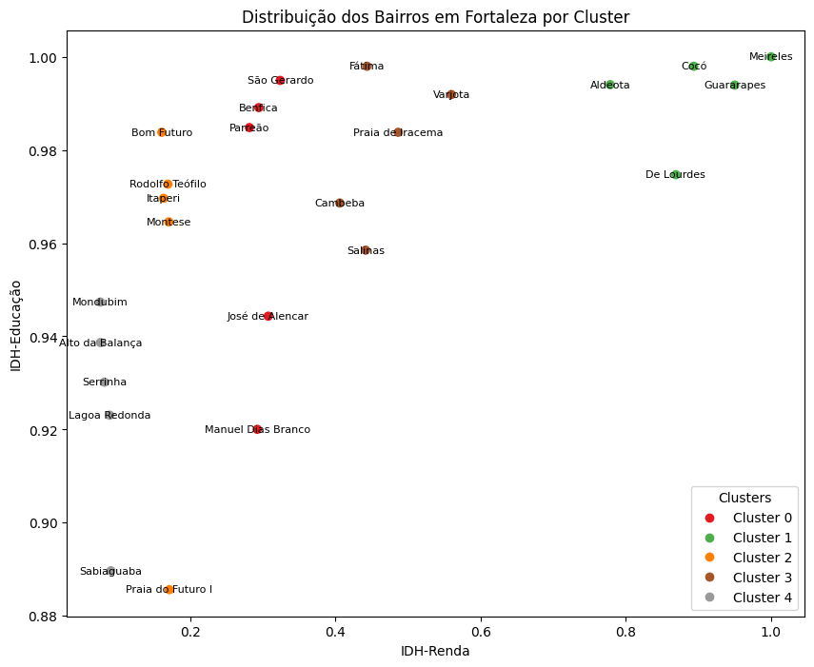


I SIMPÓSIO DE DISCIPLINAS EXTENSIONISTAS DA ESTÁCIO CEARÁ
ANÁLISE DE IDH DOS BAIRROS DE FORTALEZA EM RELAÇÃO À RENDA
DISCIPLINA: TÓPICOS DE BIG DATA EM PYTHON
EQUIPE: Carla Miranda, Laís Lima, Maria Anália, Naira Janaina, Yuri De Castro ORIENTADOR(A): Cynthia Moreira Maia
CURSO: Ciências da Computação | Análise e Desenvolvimento de Sistemas
INTRODUÇÃO
RESULTADOS
Um IDH geral elevado está relacionado à propensão de uma população com maior renda, educação e longevidade, impulsionando o desenvolvimento econômico e social de um bairro. Assim é necessário investir em locais com baixo IDH afim de desenvolve-los.
Através da análise de Big Data pretendemos obter uma visão mais abrangente da realidade socioeconômica de Fortaleza, agrupando os bairros de acordo com suas similaridades e diferenças nessas variáveis.
OBJETIVO: O projeto visa aplicar a técnica de clusterização, para investigar os possíveis grupos que apresentem características socioeconômicas similares, buscando entender os diferentes perfis e contextos existentes na cidade a procura de disparidades que podem gerar desigualdades sociais e afetar negativamente a vida das pessoas que vivem em bairros com menor desenvolvimento.
Através do processo de clusterização, foram identificados grupos de bairros com perfis socioeconômicos distintos. Constatou-se que a maioria dos bairros que apresentam indicadores educacionais superiores e uma expectativa de vida mais elevada possuem uma renda mais alta.
Como pontos futuros, busca-se que os agentes se engajem em iniciativas socioeconômicas, a fim de promover a igualdade e reduzir as disparidades entre os bairros.
FIGURA 1 – GRÁFICO QUE COMPARA O IDH ENTRE OS BAIRROS DE FORTALEZA
FIGURA 2 – GRÁFICO DE VISUALIZAÇÃO DOS RESULTADOS DO METODO DO COTOVELO
METODOLOGIA
1
Admissão do DataSet
Fase na qual foram feitas buscas por parte da equipe a fim de encontrar o Dataset para ser trabalhado.
2
Pré Processamento dos Dados
Fase na qual fizemos um processamento inicial dos dados como a limpeza dos dados através do método dropna(), conversão as colunas numéricas para o tipo float usando o método astype() e outros métodos.
FIGURA 3 – INFERÊNCIA DO PROJETO: GRÁFICO DE CLUSTER DOS BAIRROS DE FORTALEZA RELACIONANDO IDH-RENDA E IDH-EDUCAÇÃO
3
Treinamento dos Dados
Fase na qual aplicamos a técnica de clusterização K-means para analisar idh dos bairros de Fortaleza em relação à renda.
4
Representação gráfica
Fase na qual aplicamos o Cluster e fizemos a destruição dos gráficos a partir da correlação das variáveis da tabela como: longevidade, educação, IDH geral e etc.
5
Implementação no Azure
Fase na qual subimos o código e o DataSet na nuvem, através da plataforma Azure e usando o Azure Machine Learning.
CENTRO UNIVERSITÁRIO ESTÁCIO DO CEARÁ
CAMPUS PARANGABA

